Slide 1
Gitについて

Slide 2
Gitについて
Gitとは、コンピューターで作ったファイルの変更履歴を記録したり、管理したりするためのツールです。
例えば、あなたが絵を描いているとします。
最初は空白の紙に線を引いて、次に色を塗って、最後に文字を書くとしましょう。
このとき、紙に描いた絵はどんどん変わっていきますよね。
でも、もしも間違えて消しゴムで消してしまったら、元に戻すことはできません。
そこで、Gitを使うと便利なんです。Gitは、あなたが絵を描くたびに紙のコピーを作ってくれます。
そして、そのコピーには何を描いたか、いつ描いたか、誰が描いたかなどの情報も一緒に保存してくれます。これを「バージョン管理」と呼びます。

Slide 3
Gitについて
Gitのすごいところは、紙のコピーを自分だけでなく、ほかの人とも共有できることです。
例えば、あなたが友だちと一緒に絵を描くことにしました。
友だちもあなたと同じ絵を持っているとします。
このとき、Gitはあなたと友だちの絵の違いを見つけて、合わせることができます。これを「分散型」と呼びます。

Slide 4
Gitについて
Gitは、プログラムのソースコードなどのファイルを管理するときによく使われます。
プログラムは、コンピューターに命令する言葉で書かれたものです。
プログラムは一人で書くよりも、みんなで協力して書くほうが早くて楽しいですよね。
でも、みんなで同じプログラムを書くときには、誰が何を書いたか、どこが変わったか、どうやって合わせるかなどの問題が出てきます。
そこで、Gitが役に立ちます。Gitは、プログラムの変更履歴を記録したり、ほかの人と共有したりすることができるからです。

Slide 5
Gitの使い方について
１．リポジトリというファイルの保存場所を作る
２．ファイルの変更を記録する
３．ファイルの変更を共有する
リポジトリというファイルの保存場所を作ります。
リポジトリには、ローカルとリモートという2種類があります。
ローカルは、自分のコンピューターにある保存場所です。
リモートは、インターネット上にある保存場所です。

Slide 6
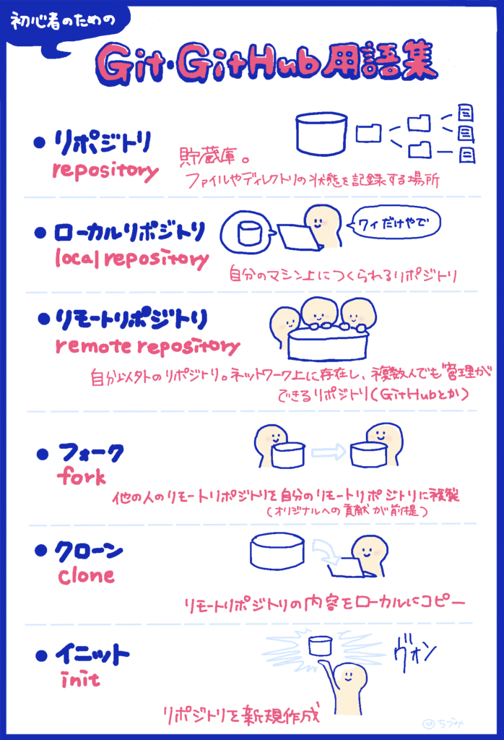
キーワード
・リポジトリ
ローカルリポジトリ
リモートリポジトリ
・フォーク
・クローン
・イニット

Slide 7
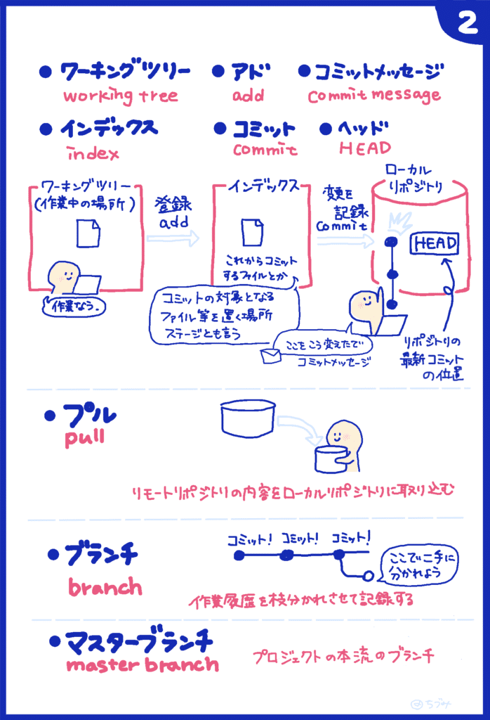
キーワード
・ワーキングツリー
・アド
・コミットイメージ
・インデックス
・コミット
・ヘッド
・プル
・ブランチ
・マスターブランチ

Slide 8
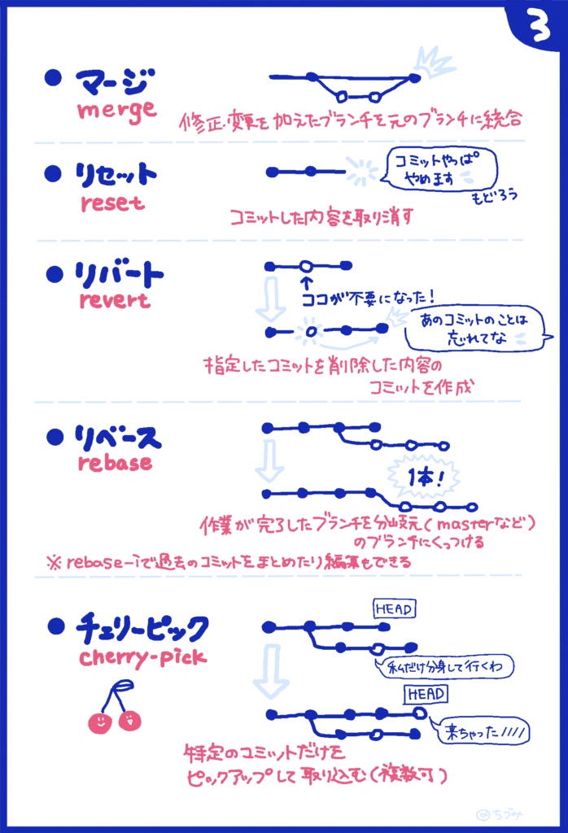
キーワード
・マージ
・リセット
・リバート
・リベース
・チェリーピック

Slide 9
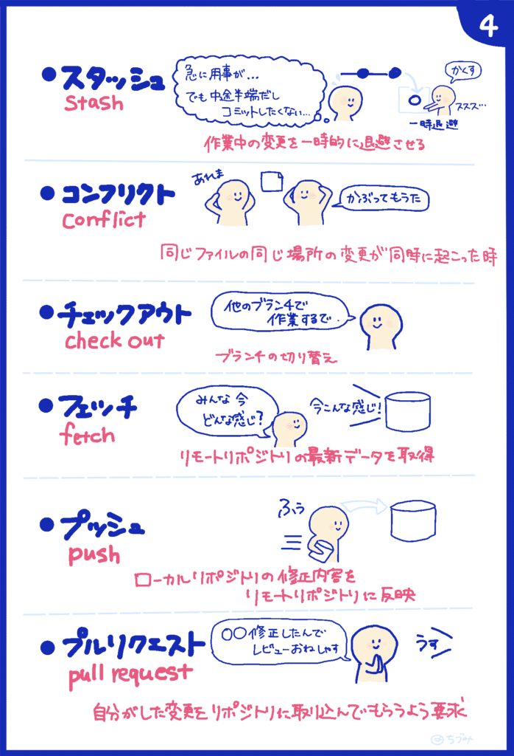
キーワード
・スタッシュ
・コンフリクト
・チェックアウト
・フェッチ
・プッシュ
・プルリクエスト

Slide 10
GitHubとGitを使ってみよう!!

Slide 11
環境構築しよう!!

Slide 12
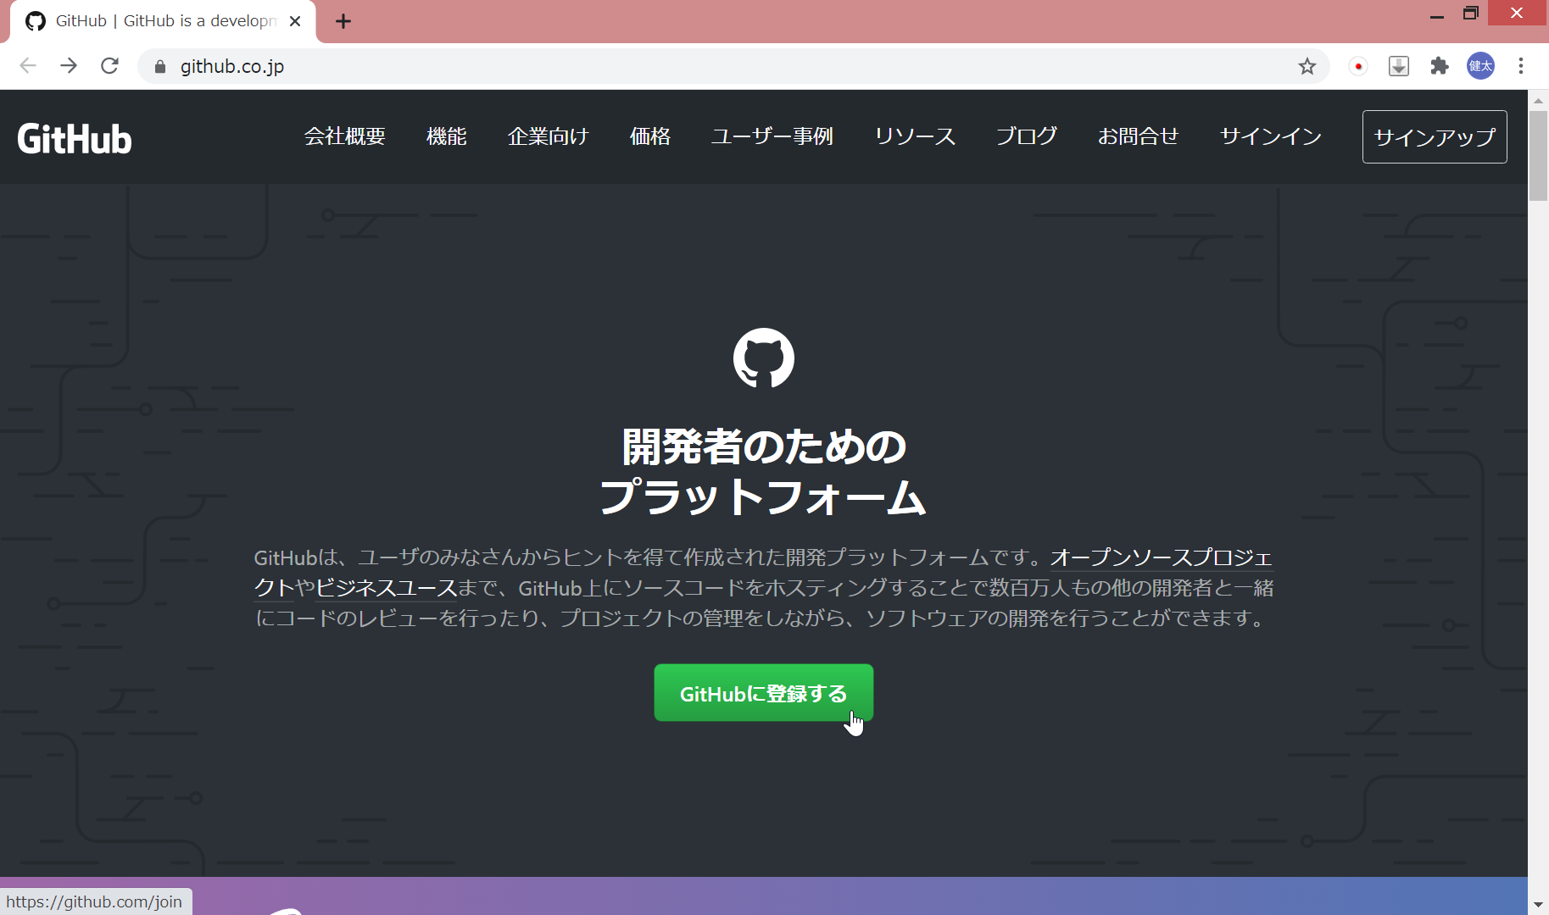
・GitHubのアカウント作成
下記のURLをブラウザで検索
https://github.co.jp/
ここをクリック

Slide 13
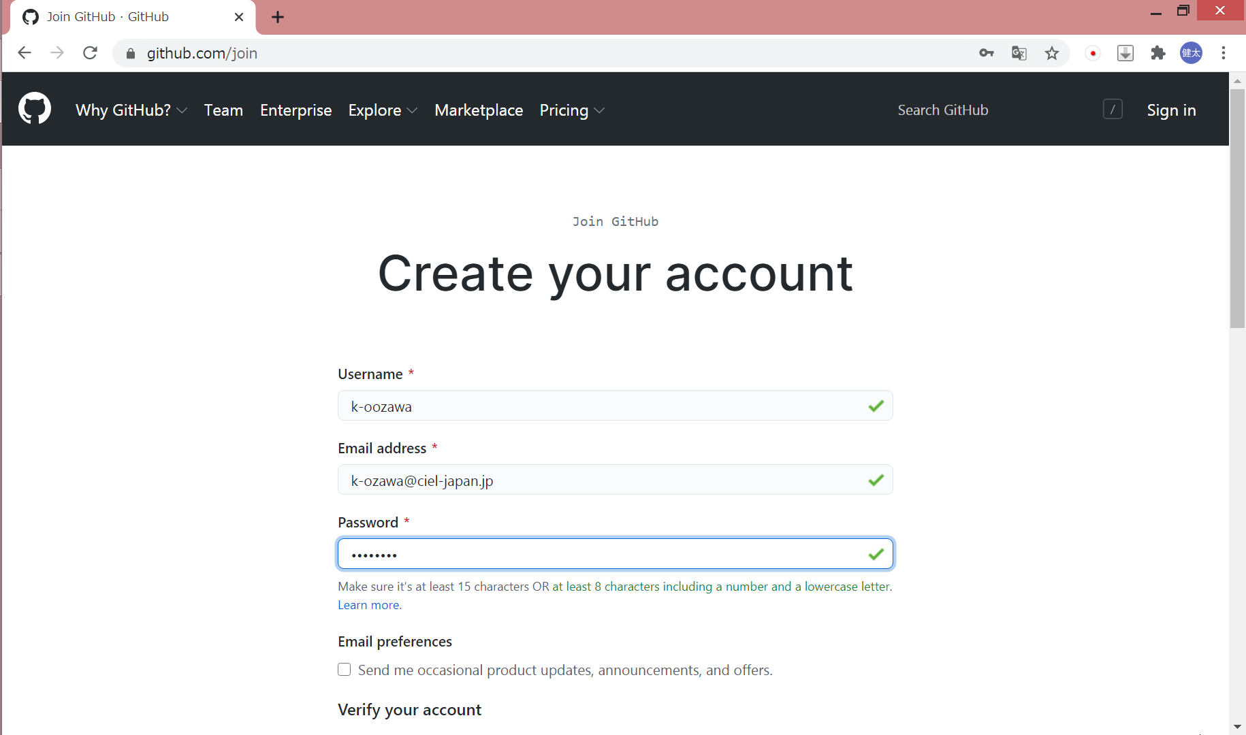
・GitHubのアカウント作成
ユーザー名、メールアドレス、パスワードを入力
※メールアドレスはCLのメールアドレスを使用してください

Slide 14
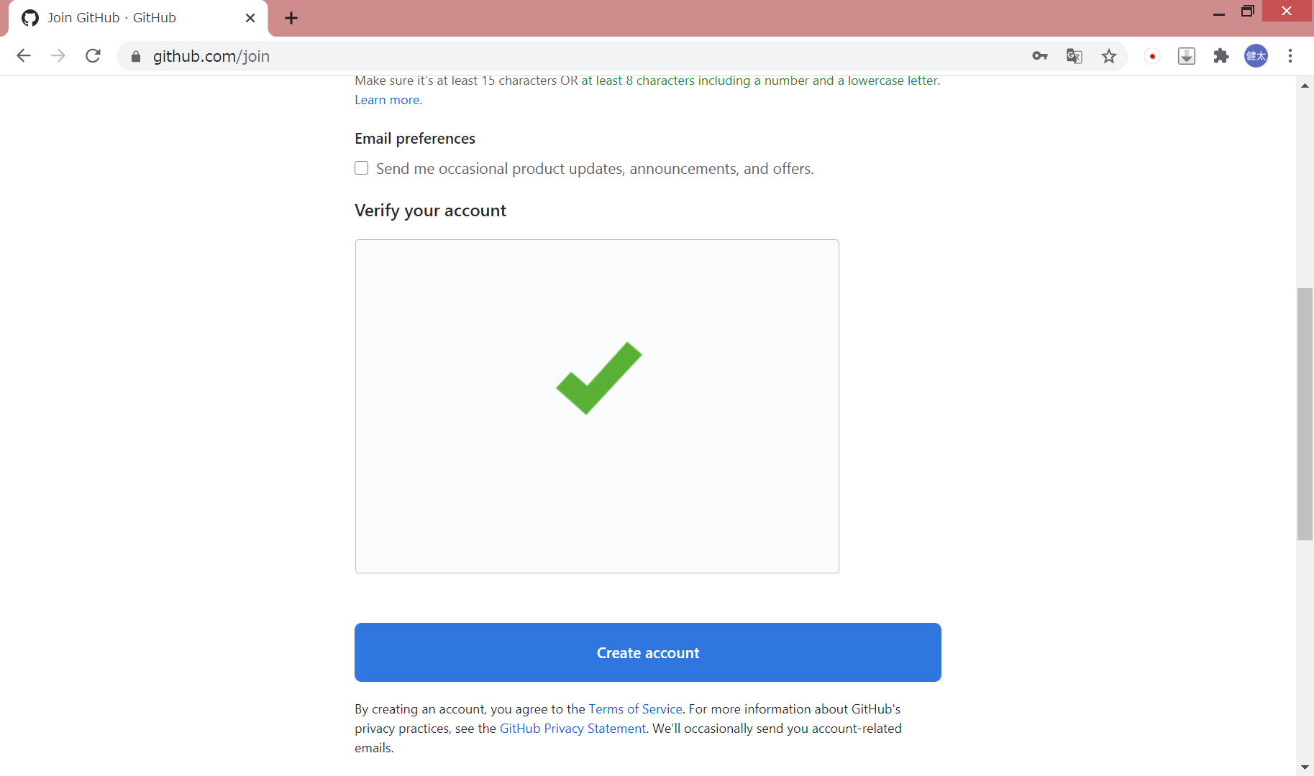
・GitHubのアカウント作成
ロボットじゃないことを証明して、アカウントを作成

Slide 15
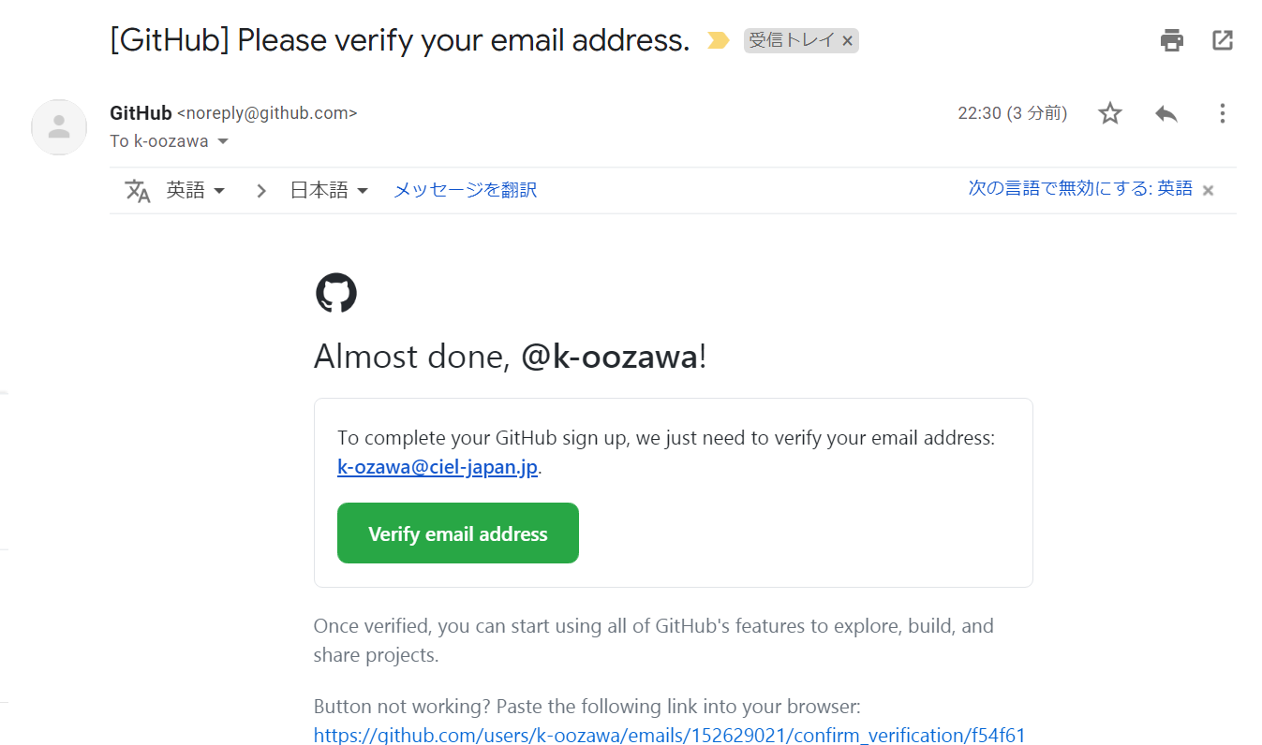
・GitHubのアカウント作成
登録したメールアドレス宛にメールが届くので
届いたメールからGitHubへアクセス
ここをクリック

Slide 16
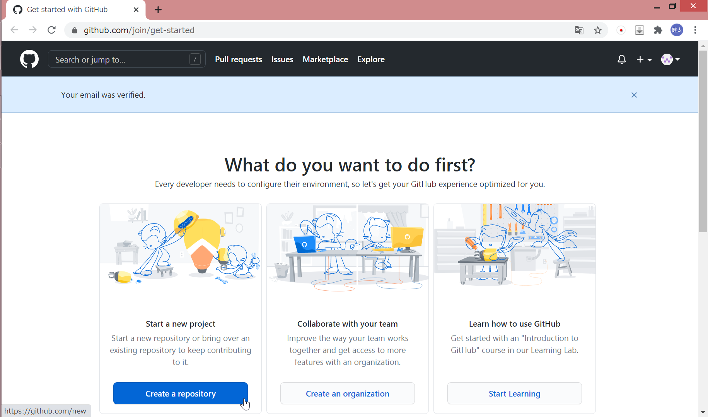
・GitHubのアカウント作成
「Your email was verified.」が表示されればOK
ここを確認

Slide 17
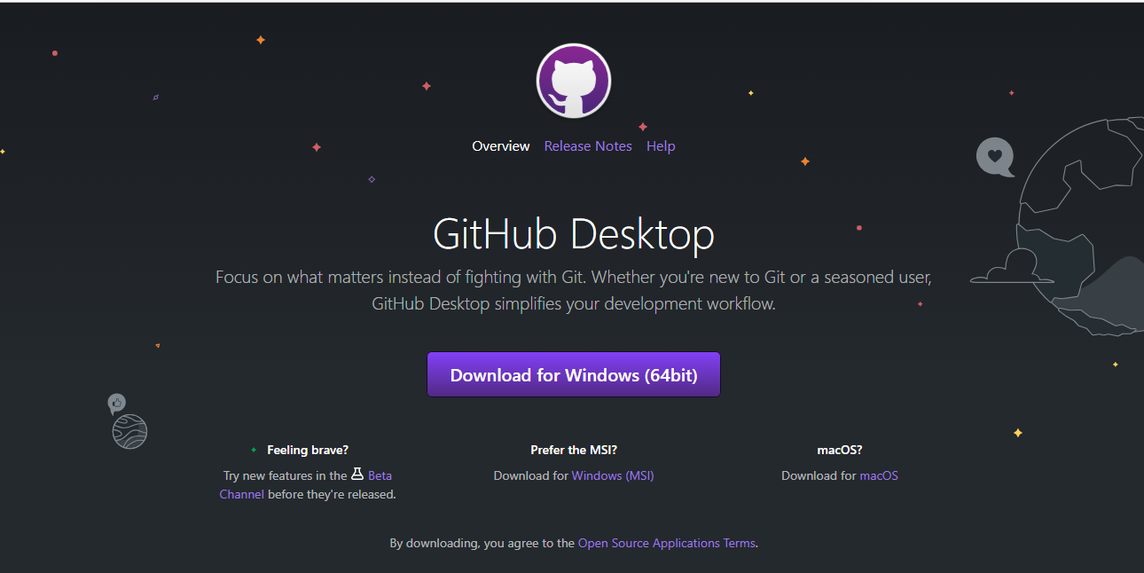
・GitHubのダウンロード
・下記のURLをブラウザで検索
・https://desktop.github.com
ここをクリック

Slide 18
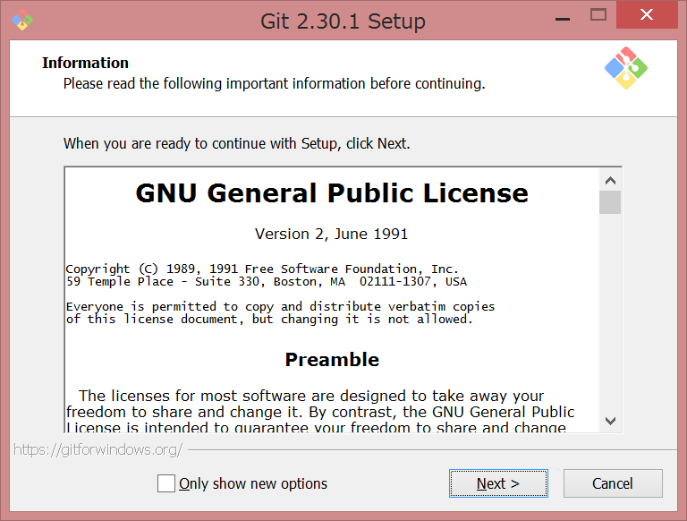
・GitHubのダウンロード
ダウンロードしたインストーラを開き
すべて[next]をクリックでok
ここをクリック

Slide 19
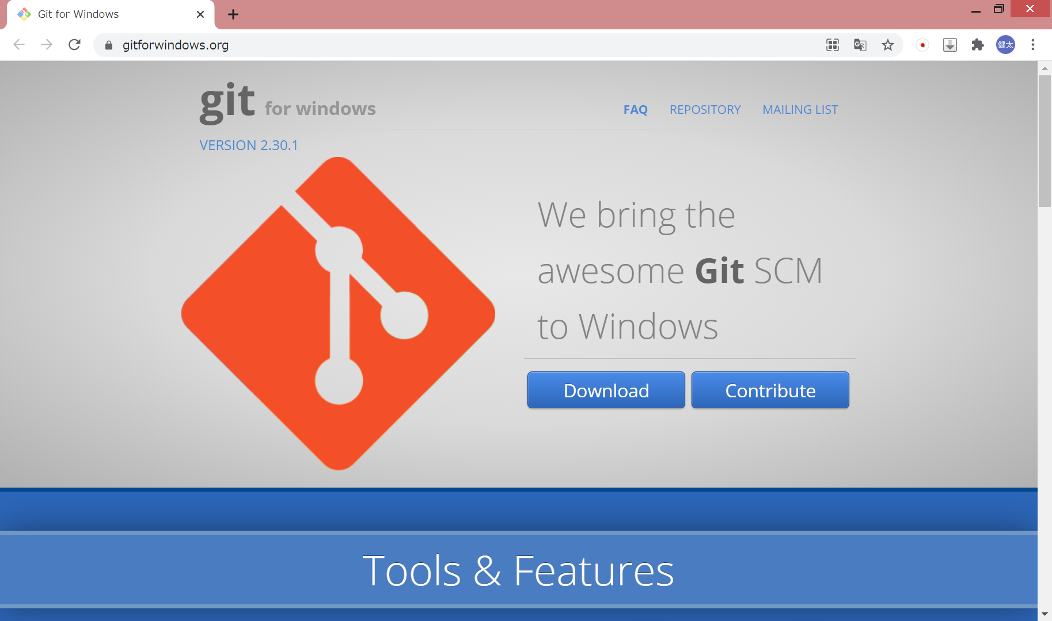
・Gitのダウンロード・セットアップ
・下記のURLをブラウザで検索
https://gitforwindows.org/
ここをクリック

Slide 20
・Gitのダウンロード・セットアップ
ダウンロードしたインストーラを開き
すべて[next]をクリックでok
ここをクリック

Slide 21
ローカルリポジトリを作ってみよう!!

Slide 22
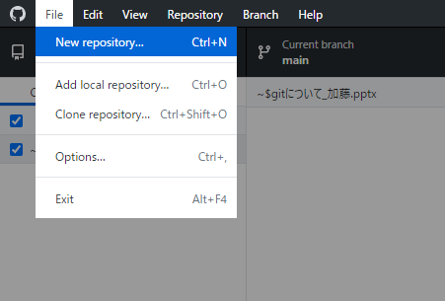
・ローカルリポジトリの作成
先ほどインストールしたGitを開く
[File]➡[New repository]の順にクリック
※WebサイトにあるGitHubではありません

Slide 23
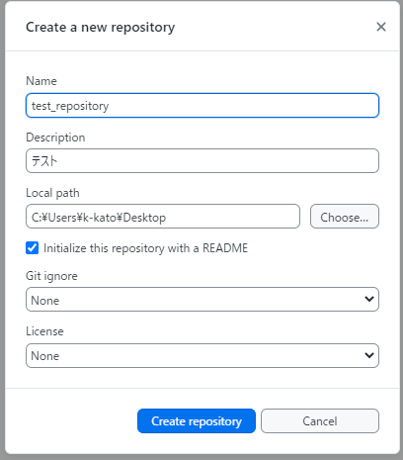
・ローカルリポジトリの作成
リポジトリの設定
・Nameにリポジトリの名前を入力
※名前は被らないように!!
・Descriptionに検索エンジン用のキーワードを入力
・Local pathにリポジトリの保存場所を入力
・[Lnitialize this repository with a README]をクリック
（リポジトリの説明をつけるかどうかの設定）
・Git ignoreをNoneに設定
（リポジトリ内の無視したいファイル名の選択）
・LicenseをNoneに設定
（リポジトリのライセンス選択）
・Create repositoryをクリック
・これでローカルリポジトリ作成完了！

Slide 24
ローカルリポジトリから リモートリポジトリを作成してみよう!!

Slide 25
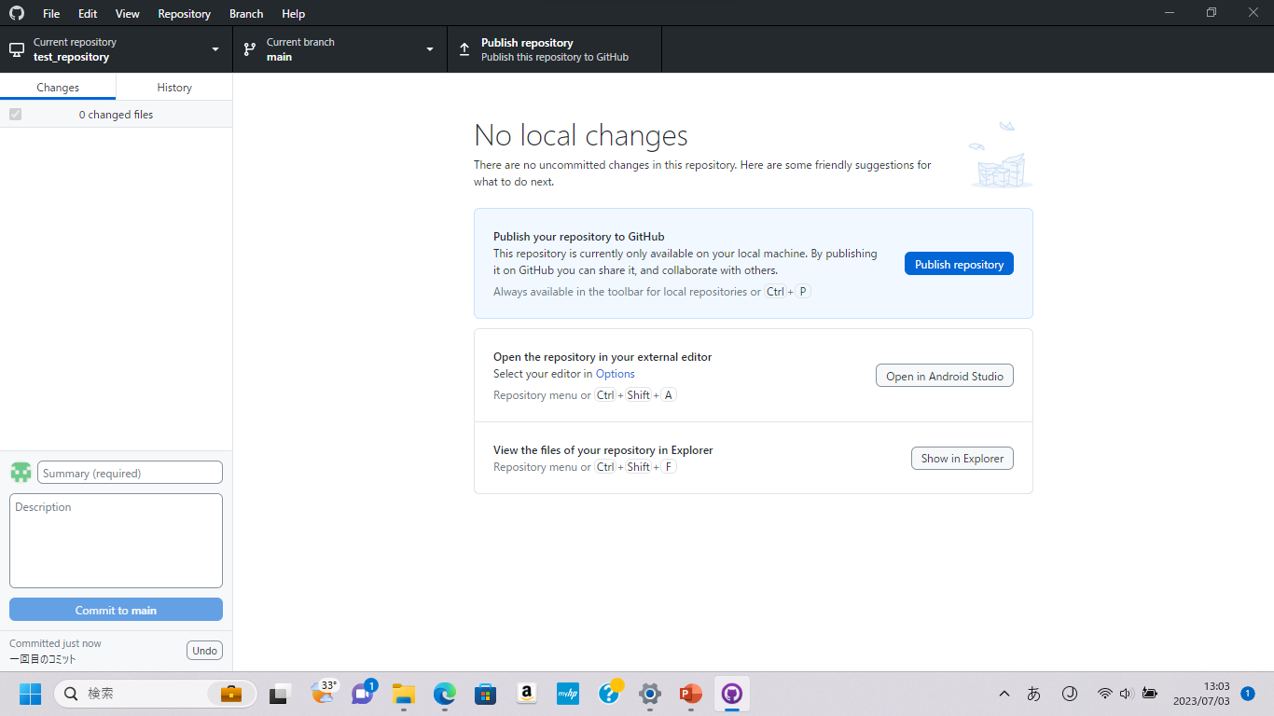
・ローカルからリモート作成
・Gitを開く
※webサイトにあるGit Hunbではありません
・[Publish repository]をクリック
ここをクリック

Slide 26
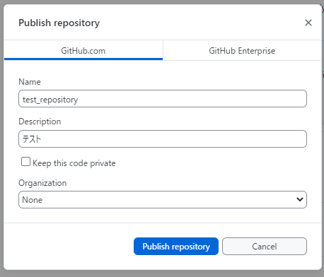
・ローカルからリモート作成
リモートリポジトリの設定
・Nameにリポジトリの名前を入力
・Descriptionに検索エンジン用のキーワードを入力
・[Keep this code private]のチェックを消す
（リポジトリをに鍵をつけるかどうかの設定）
・OrganizationをNoneに設定
（リポジトリを組織管理下に置けるようにする
設定）
・[Publish repository]をクリック
・これでローカルリポジトリからリモートリポジトリを作成することができました！

Slide 27
コミットしてみよう!!

Slide 28
・コミットしてみよう
・先ほど作成したロカールリポジトリを開く
・ロカールリポジトリにテキストドキュメントを作成
・ファイル名はテスト.txt
・作成したテキストドキュメントを開き、
好きな国名を書き込み保存
・Gitを開く
※webサイトにあるGit Hunbではありません

Slide 29
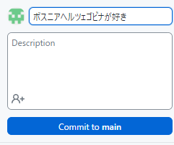
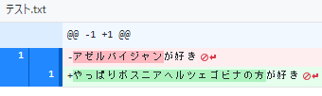
・コミットしてみよう
・左の赤枠の入力欄にコミットメッセージを入力
・[Commit to main]をクリック
・コミット完了！
・下の赤枠は新しく追加、削除された内容が表示されます
追加は[+]、削除は[-]で表示されます

Slide 30
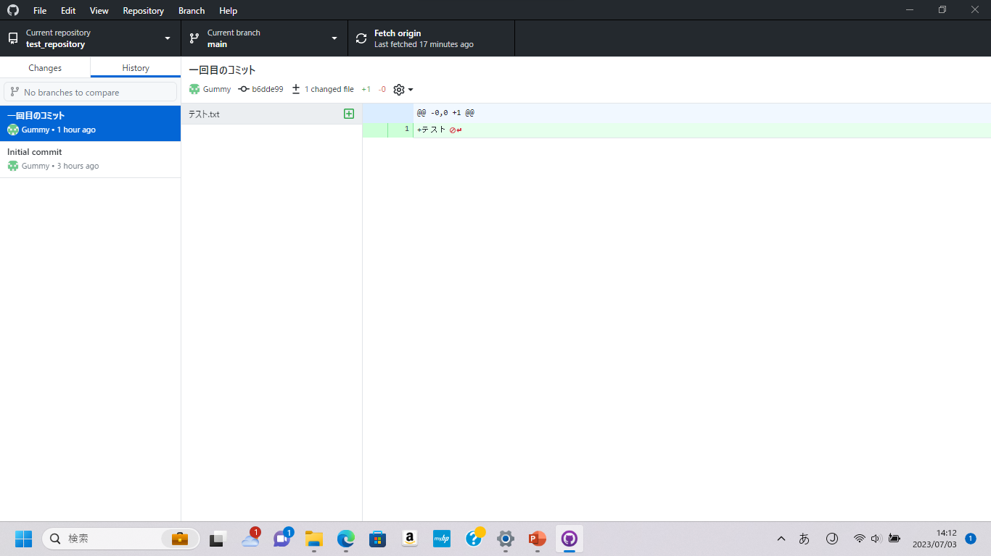
・コミットしてみよう
コミット内容を確認してみましょう
・コミット後に[History]をクリック
・先ほどコミットした内容が保存されていればOK
ここをクリック

Slide 31
共同作業するには

Slide 32
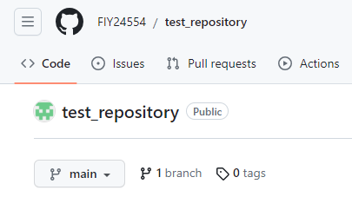
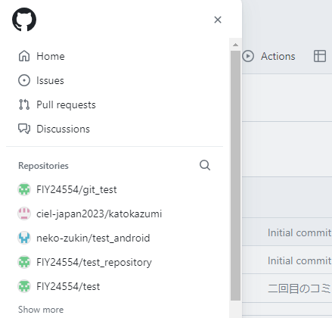
・共同作業するには
・Git Hubを開き赤枠をクリック
※WebサイトにあるGit Hubを開く
・青枠の中にあるリポジトリをクリック
ここをクリック

Slide 33
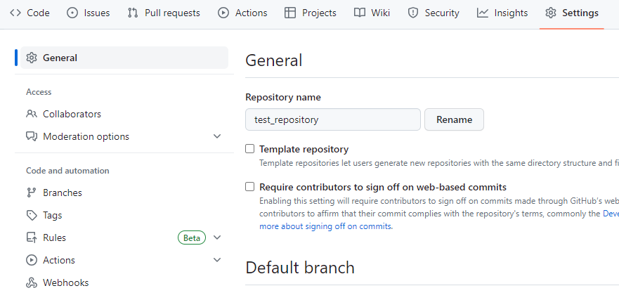
・共同作業するには
・赤枠の[Settings]をクリック
・[Settings]クリック後、青枠の[Collaborators]をクリック
ここをクリック
ここをクリック

Slide 34
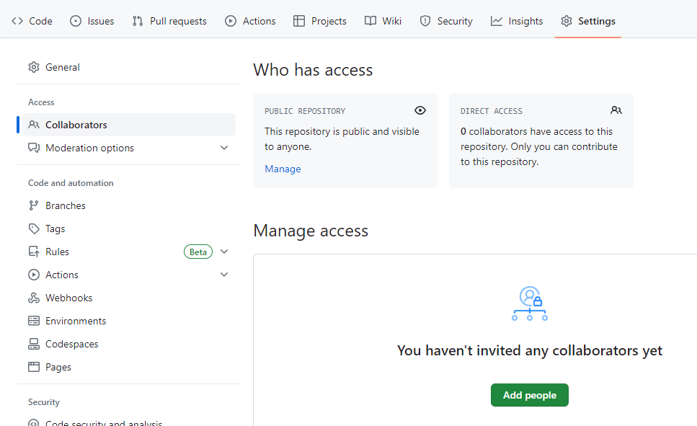
・共同作業するには
・[Add people]をクリック
ここをクリック

Slide 35
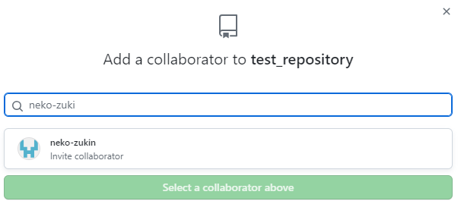
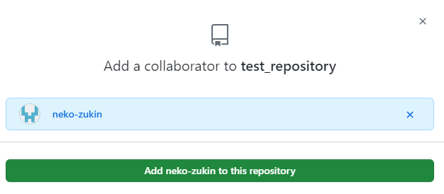
・共同作業するには
・赤枠の入力欄の中に招待したいユーザIDを入力
・入力欄の下にユーザの候補が出てくるので
その中から招待したいユーザを選択
・その後、青枠のボタンをクリックで招待
ここをクリック

Slide 36
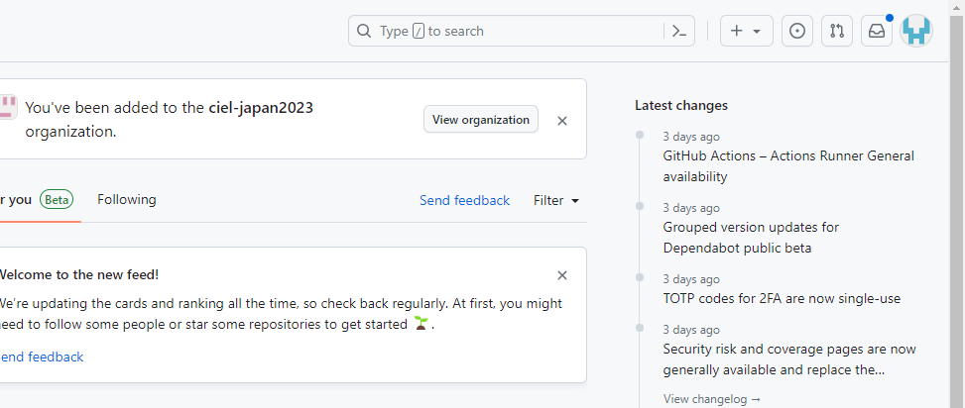
・共同作業するには
・招待されたユーザがGit Hubの赤枠のボタンをクリックする
ここをクリック

Slide 37
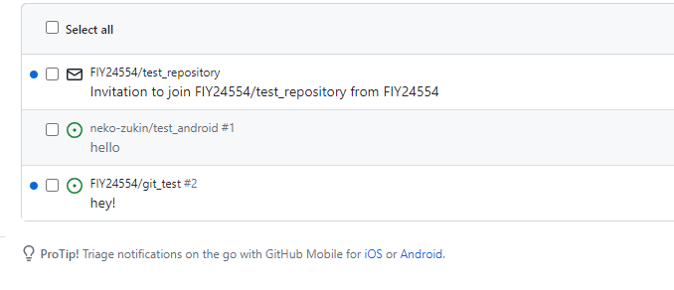
・共同作業するには
・招待したユーザの名前とリポジトリ名でメールが届いているのでそこをクリック
ここをクリック

Slide 38
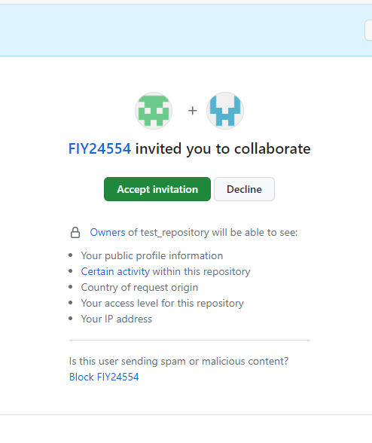
・共同作業するには
・[Accept invitation]をクリック
・これで共同作業ができるようになりました！
ここをクリック

Slide 39
クローンを作成しよう!

Slide 40
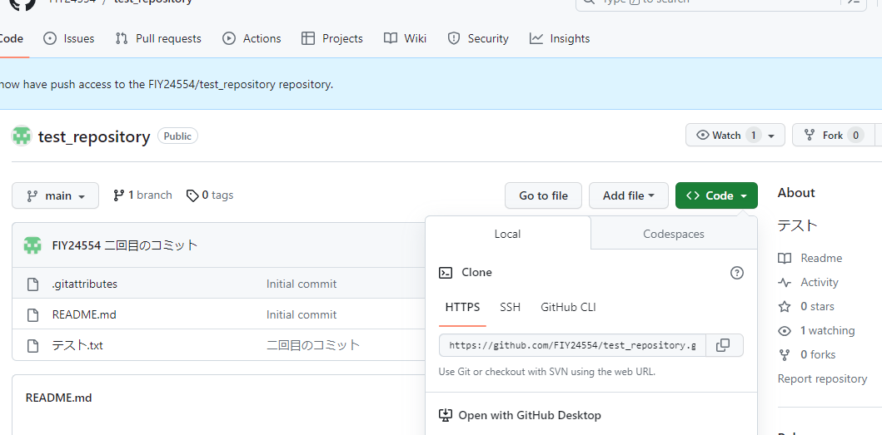
・クローンを作成しよう
・赤枠の[Code]をクリック
・青枠の[HTTPS]をクリック
・紫枠のコピーボタンをクリック

Slide 41
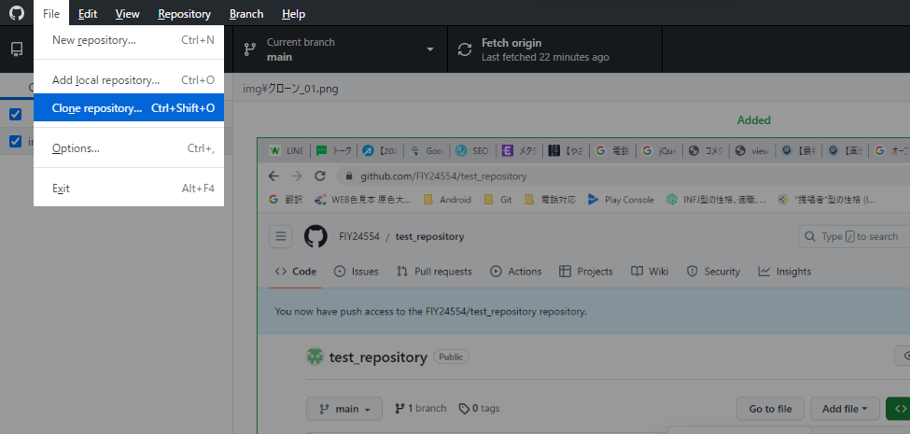
・クローンを作成しよう
・Gitを開く
※webサイトにあるGit Hunbではありません
・[File]をクリック
・[Clone repository]をクリック

Slide 42
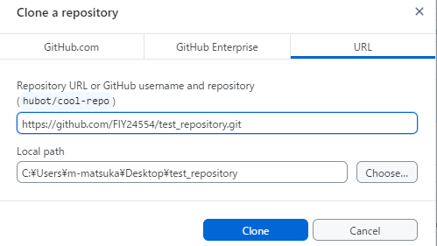
・クローンを作成しよう
・赤枠の[URL]をクリック
・青枠に先ほどコピーした[URL]を張り付ける
・紫枠にフォルダの保存場所を入力
・緑枠の[Clone]をクリック
・これでクローンを作成できました!!

Slide 43
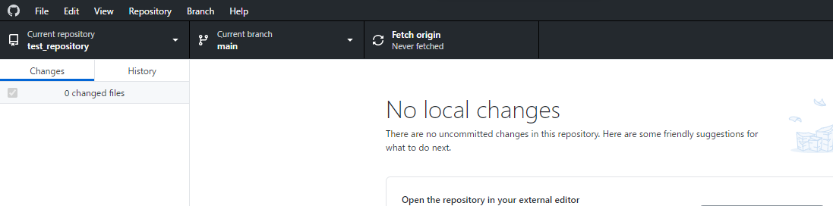
・クローンを作成しよう
・赤枠のところがクローンしたいリポジトリの名前に代わっていればOK

Slide 44
プッシュをしてみよう!

Slide 45
・プッシュをしてみよう
・先ほどクローンしたリモートリポジトリを開く
・リモートリポジトリのファイル内にあるテキストドキュメントを
開く
・テキストドキュメントに書き込まれている内容を消し、
嫌いな食べ物の名前を書いて保存
※ファイルがない場合は新しく作る
・Gitを開く
※webサイトにあるGit Hunbではありません
※同じリポジトリの同じ場所に修正を加えるとコンフリクトが起きるので注意

Slide 46
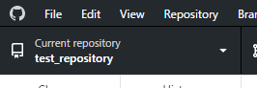
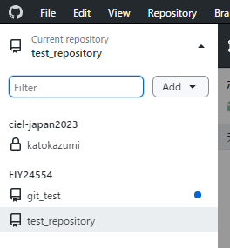
・プッシュをしてみよう
・まず、前回やったようにコミットしましょう!
・左の赤枠にクローンしたリポジトリ名が表示され
ていればOKです
・違うリポジトリ名が表示されている場合は
赤枠をクリック
・青枠の中のリポジトリの一覧からクローンした
リポジトリを選択
・その後コミットします!

Slide 47
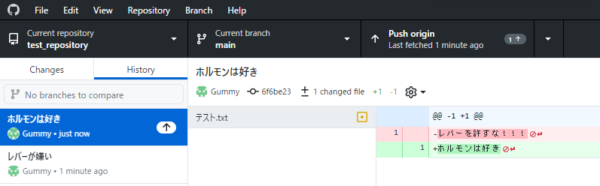
・プッシュをしてみよう
・コミットしたら、プッシュをしてみましょう
・赤枠で囲まれた[Push origin]をクリック
・これでプッシュ完了です!

Slide 48
プルをしてみよう!

